Slide 1
DRUKARKI
Zuzanna Augustyniak
Klasa I i
Semestr I

Slide 2
Co to jest drukarka? Rodzaje drukarek
Autor

Slide 3
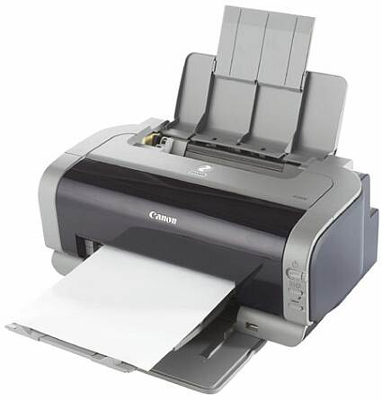
Strona Główna
Drukarka – to urządzenie
współpracujące z komputerem,
służące do przenoszenia danego tekstu,
obrazu itp. na papier.
Niektóre drukarki potrafią również
Pracować bez komputera, np. drukować
zdjęcia wykonane cyfrowym aparatem fotograficznym (po podłączeniu go do drukarki lub po włożeniu karty pamięci z zapisanymi zdjęciami do wbudowanego w drukarkę slotu).
Mianem drukarki określa się też sterownik w systemie operacyjnym, natomiast samo urządzenie określane jest wówczas jako urządzenie drukujące.

Slide 4
Rodzaje drukarek Drukarka igłowa Drukarka stałoatramentowa Drukarka laserowa Drukarka sublimacyjna Drukarka atramentowa Drukarka termiczna Drukarka głowicowa Drukarka termotransferowa Drukarka wierszowa Drukarka rozetkowa
Strona Główna

Slide 5
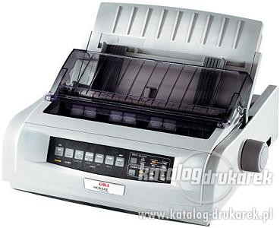
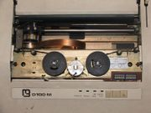
Drukarka igłowa
Należy do drukarek uderzeniowych, w których
obraz na powierzchni papieru jest tworzony
przez element uderzający przez taśmę barwiącą
z taką siłą, że część barwnika pozostaje na papierze. Do drukowania służy głowica, mająca zazwyczaj
9 lub 24 ruchome igły które mogą wysuwać
się z głowicy pod wpływem pola magnetycznego cewki. Igły te uderzają przez taśmę barwiącą w papier dociśnięty do
gumowego wałka.
W drukarkach igłowych stosuje się zarówno
papier w pojedynczych arkuszach, jak i papier perforowany,
z otworami po bokach służącymi do precyzyjnego przesuwania
go w drukarce, poskładany w arkusze (tzw. składanka).
W niektórych drukarkach stosuje się papier we wstędze
bez perforacji (dostarczany w postaci zwoju).
Papier w arkuszach podaje się ręcznie (chyba że drukarka
ma automatyczny podajnik). Papier w arkuszach
jest prowadzony za pomocą wałka gumowego (napęd tarciowy).
Niektóre drukarki wymagają wprowadzenia papieru
między głowicę i wałek, inne wymagają jedynie wsunięcia
arkusza w szczelinę i same przesuwają go do
właściwego położenia początkowego.

Slide 6
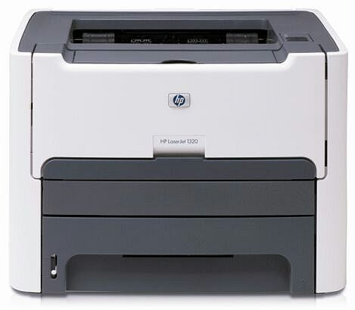
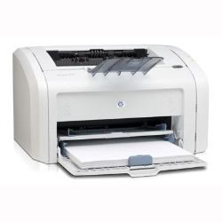
Drukarka laserowa
Wykorzystująca w procesie tworzenia wydruku
promień lasera półprzewodnikowego. Światło lasera,
linijka po linijce, omiata ujemnie naładowany bęben
drukarki, który w miejscach padania promienia ładuje się
dodatnio. Następnie na bęben nanoszony jest ujemnie
naładowany toner, który przylega do niego w miejscach
naładowanych dodatnio, czyli tam, gdzie wcześniej
padł promień lasera.
Z bębna toner jest stykowo przenoszony
na dodatnio naładowany papier.
Końcową fazą wydruku jest termiczne utrwalenie
obrazu na papierze.
Ze względu na precyzyjne sterowanie laserem przez układ
soczewek i luster oraz modulacji promienia
możliwe jest drukowanie punktów o różnych
wielkościach, a w efekcie uzyskiwanie niezwykle
ostrego wydruku.
Drukarki laserowe są drogie,
ale gwarantują wysokość wydruku.

Slide 7
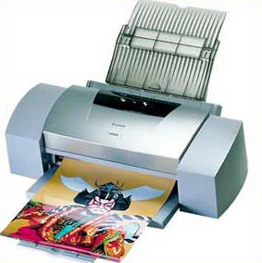
Drukarka atramentowa
Drukarka atramentowa, podobnie jak mozaikowa, ma głowicę przesuwaną poziomo i też drukuje tekst po jednej linii, Należy ona do drukarek nieuderzeniowych. Atrament (tusz) jest "wystrzeliwany" z głowicy małymi kropelkami bezpośrednio na papier, przy czym kropla może być wypychana przez pęcherzyk gazu powstający w wyniku podgrzewania atramentu bądź w wyniku oddziaływania mechanicznego głowicy wykorzystującej zjawisko piezoelektryczne.
W drukarce atramentowej nie można drukować na papierze wielowarstwowym (ze względu na sposób powstawania obrazu). Drukarki atramentowe zazwyczaj drukują na pojedynczych arkuszach, a nie na składance. Mają duże wymagania co do jakości papieru. Jako drukarki nieuderzeniowe, pracują ciszej od drukarek mozaikowych. Drukarki atramentowe często konstruuje się jako przenośne. Są drukarki atramentowe kolorowe, pozwalające uzyskiwać obrazy o bardzo dobrej jakości (wierności kolorów).

Slide 8
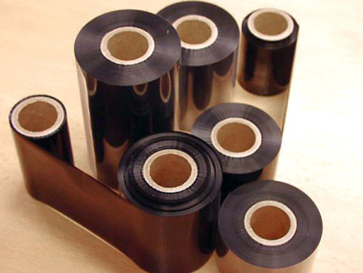
Drukarka głowicowa
Następczyni elektrycznej maszyny do pisania.
Głowica wykonana w formie kulistej lub
częściej owalnej z naniesionymi wokół
znakami(na równoleżnikach).
Na jedno uderzenie głowicy
przez taśmę barwiącą w papier przypada jeden
wydrukowany znak. Dostępność znaków limitowana wykonaniem rozetki drukującej. Brak trybu graficznego.

Slide 9
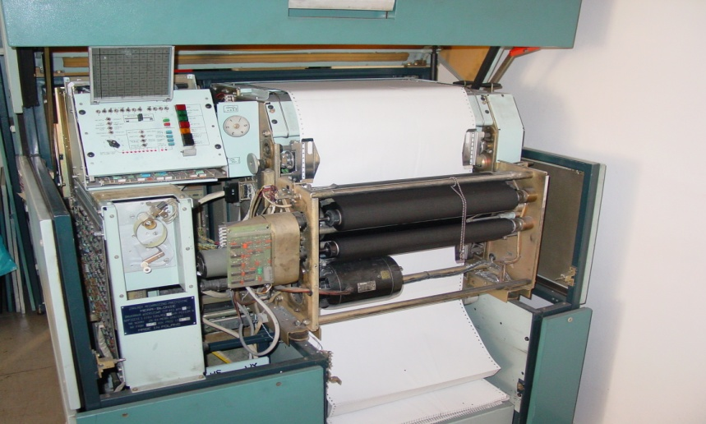
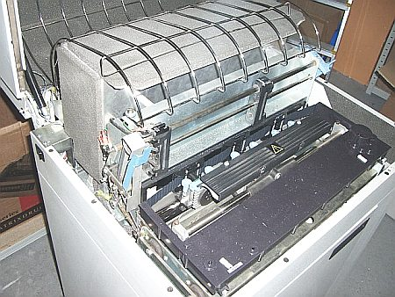
Drukarka wierszowa
Drukarka o wysokiej wydajności, pracująca w trybie znakowym, drukująca podczas jednego obrotu bębna czcionkowego całe wiersze tekstu.
Drukarka wierszowa drukuje za pomocą młoteczków uderzających w czcionki umieszczone na obrotowym bębnie, na papierze z obustronną perforacją (typu "składanka"), umieszczonym na ciągnikach. Jest zdolna do drukowania w kilku kopiach jednocześnie, służy do realizowania bardzo dużych zadań – np. listy płac w dużych zakładach pracy, wyciągi kont bankowych, raporty połączeń telefonicznych itp. Dostępność znaków limitowana jest wykonaniem bębnów drukujących.
Ze względu na zasadę działania drukarki wierszowe były jednymi z najgłośniejszych urządzeń peryferyjnych komputerów. Są stosowane ze względu na wysoką wydajność i względną prostotę działania.

Slide 10
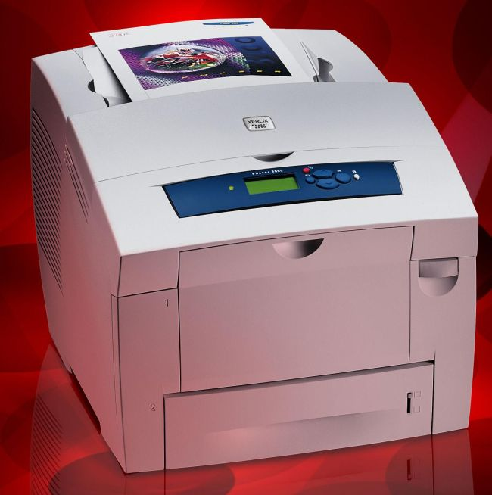
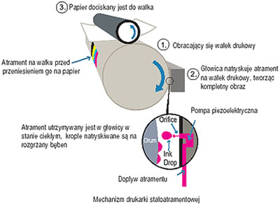
Drukarka stałoatramentowa
Typ drukarki wykorzystujący do druku stały atrament,
który przed wydrukiem jest rozpuszczany termicznie i
w stanie ciekłym nanoszony na nośnik.
Drukarka składa się z trzech głównych zespołów:
układu sterującego, głowicy (nanosi atrament na bęben drukujący)
i bębna transferowego (nanosi obraz powstały na bębnie na nośnik).
Produkowane są również drukarki nieposiadające bębna transferowego,
w której głowica drukuje bezpośrednio na nośniku.
Wydruki charakteryzują się lepszą jakością niż w popularnych drukarkach atramentowych i laserowych. Największą wadą wydruków tego typu drukarki jest ich niska wytrzymałość mechaniczna. Technologia stałego atramentu została opracowana w 1991 r. przez firmę Tektronix i od tamtej pory jej popularność wzrasta, lecz niskie ceny drukarek atramentowych powodują, że wciąż to właśnie one dominują na rynku. Obecnie tylko jedna firma produkuje drukarki oparte na technologii stałego atramentu - Xerox.
Stały atrament oparty jest na żywicy, dzięki czemu jest bezpieczny w użyciu i nie jest toksyczny. Występuje w postaci różnokolorowych kostek, które wkłada się do odpowiednich pojemników w drukarce. Jest to bardzo wygodne rozwiązanie, dzięki któremu napełnianie jest bardzo proste i niewymagające specjalistycznej wiedzy.

Slide 11
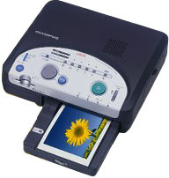
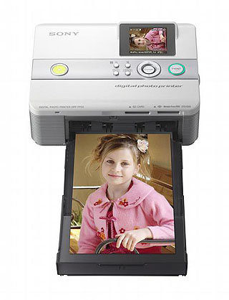
Drukarka sublimacyjna
Typ drukarki wykorzystujący ciepło do przeniesienia barwnika.
Barwnik na specjalnej, zwykle trójkolorowej taśmie (z dodatkową warstwą ochronną – CMYO) jest punktowo podgrzewany, wskutek czego prawdopodobnie przechodzi z fazy stałej bezpośrednio do gazowej, po czym osiada na
materiale drukowanym (zazwyczaj
specjalny papier lub folia).
Według nowszych poglądów,
w procesie w rzeczywistości
większą rolę gra zjawisko dyfuzji,
nie sublimacji.

Slide 12
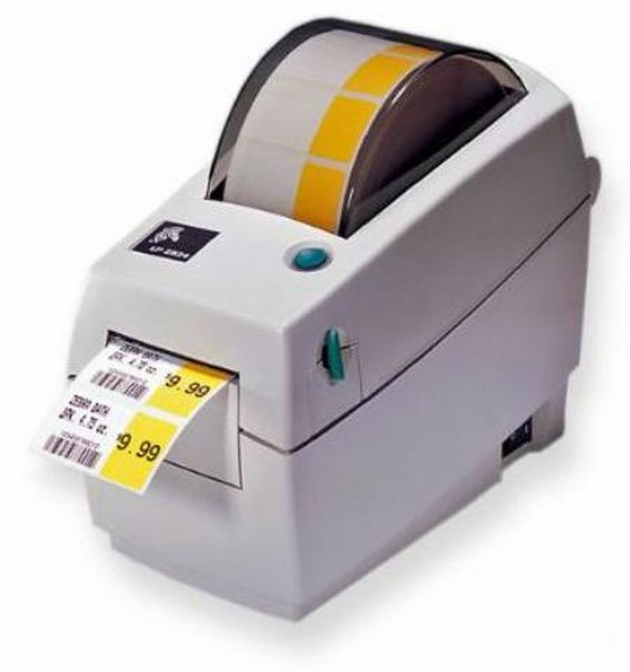
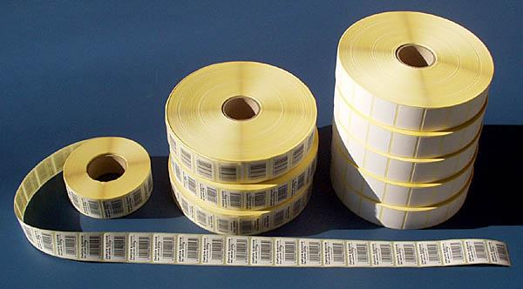
Drukarka termiczna
Drukarki etykiet są stosowane do wydruk
etykiet samoprzylepnych.
Jest to najpopularniejsze narzędzie do
szybkiego i łatwego druku różnego
rodzaju naklejek samoprzylepnych.
Naklejki tego typu są nazywane powszechnie
etykietami. Mogą mieć dowolny kształt.
Najczęściej spotykany kształt to kształt
prostokątny z zaokrąglonymi rogami.
Jedynym kolorem jaki można uzyskać
z druku termicznego jest kolor czarny.
Drukarki termiczne nie wykorzystują
żadnego tuszu ani tonerów.
Drukarki termiczne wymagają tylko specjalnego papieru (wykorzystuje się właściwości
zaczernienia papieru pod wpływem temperatury
głowicy drukującej,
tzw. etykiety termiczne).

Slide 13
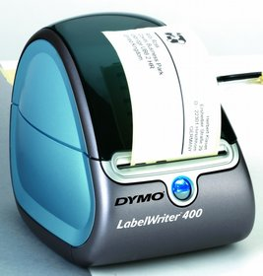
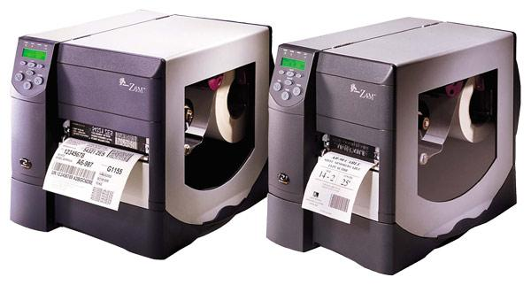
Drukarka termotransferowa
Drukarki wykorzystywane m.in. w przemyśle,
służące do druku kodów kreskowych i etykiet
artykułów spożywczych. Powszechnie używane
w kasach fiskalnych i terminalach POS.
W większości działają one w dwóch trybach:
drukowania z użyciem tuszu z taśmy termicznej
drukowania na papierze specjalnie do tego celu
przewidzianym, który uwalnia tusz,
po punktowym podgrzaniu do
odpowiedniej temperatury.
Przeciętna rozdzielczość i szerokość
druku tych drukarek to
300 dpi i 100 mm.

Slide 14
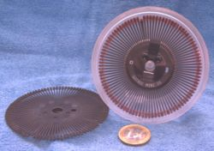
Drukarka rozetkowa
Drukarka rozetkowa to uderzeniowa drukarka znakowa, odbijająca młoteczkiem przez taśmę barwiącą znaki rozmieszczone na obwodzie obrotowej tarczy - "rozetce". Posiada łatwo
wymienny zestaw znaków, przez zmianę rozetki.
Uzyskuje niewielką prędkość ok. 12 znaków na sekundę, ale daje najlepsze wydruki ze wszystkich drukarek uderzeniowych, z tego względu mechanizm jej stosowany jest w maszynach do pisania.
Drukarka rozetkowa (drukarka znakowa) w której czcionki są umieszczone koliście na wymiennej głowicy. Pomimo dobrej jakości druku i wydajności lepszej od drukarki mozaikowej, konieczność ręcznej wymiany głowic w celu zmiany kroju spowodowała zanik jej popularności pogłębiony jeszcze upowszechnieniem drukarek atramentowych i drukarek laserowych.

Slide 15
KONIEC
Strona Główna

